Slide 1
第5課－2
日本の生活はどうですか。

Slide 2
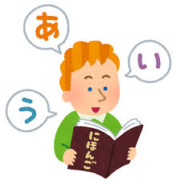
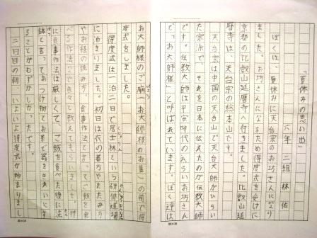
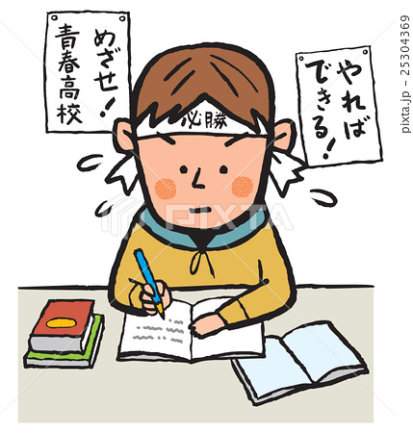

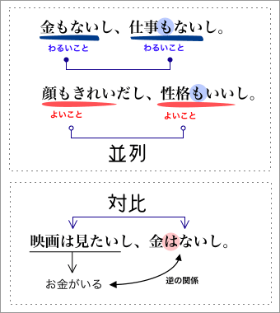
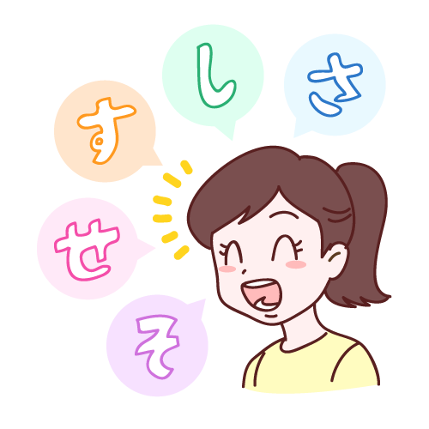
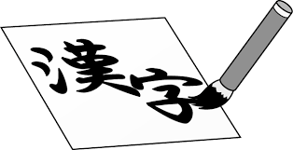
日本語の勉強
にほんご
べんきょう
ひらがな
さくぶん
カタカナ
ぶんぽう
はつおん
かんじ

Slide 3
にほんご
べんきょう
日本語の勉強はどうですか。
かんたん
日本語の勉強はひらがながかんたんです。
Aは Bが tính từです。
むずかしい
かんじ
日本語の勉強は漢字がむずかしいです。

Slide 4
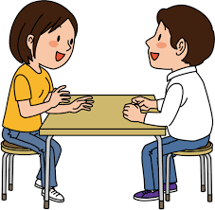
べんきょう
おもしろい
日本語の勉強はどうですか。
かいわ
日本語の勉強はかいわがおもしろいです。
はつおん
むずかしい
日本語の勉強はかいわがおもしろいです。
かいわがおもしろいです。

Slide 5
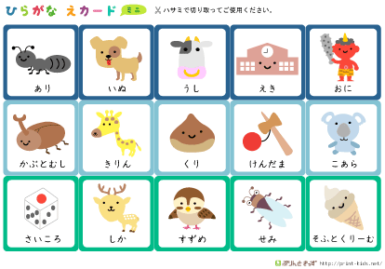
べんきょう
日本語の勉強はどうですか。
日本語の勉強はことばがおおいです。
ことば
おおい

Slide 6
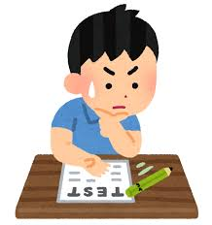
べんきょう
日本語の勉強はどうですか。
テスト
おおい
日本語の勉強はテストがおおいです。

Slide 7
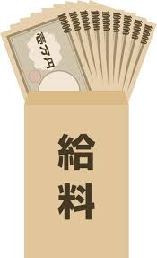


ざんぎょう
すくない
たいへん
しごと
きゅうりょう
やすみ
やすい
おおい
たかい
すくない

Slide 8
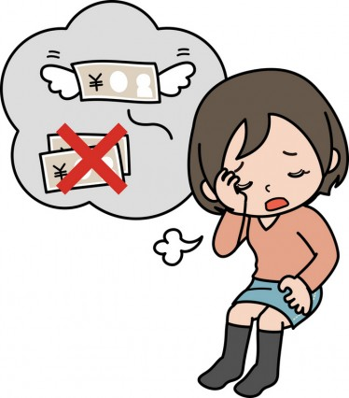
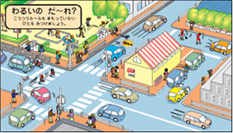

ぶっか
たかい
やすい
日本
こうつう
けしき
べんり
きれい
ふべん
すばらしい

Slide 9

しごとはどうですか。
いそがしいです。
でも
きゅうりょうがたかいです。

Slide 10
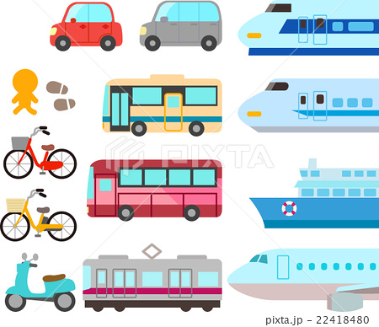
日本はどうですか。
けしきがきれいです。
それに
こうつうがべんりです。

Slide 11
① このカメラ （いい・高い）
→ 。
② 日本の生活 （いそがしい・たのしい）
→ 。
このカメラはいいです。でも、たかいです
せいかつ
日本の生活はいそがしいです。でも、たのしいです

Slide 12
③ サントスさん （ハンサム・おもしろい）
→ 。
④ このコンピューター （あたらしい・べんり）
→ 。
サントスさんはハンサムです。それに、おもしろいです
このコンピューターは新しいです。それに、べんりです

